Slide 1

http2.0及其WEB性能优化
北京H5组
日期：
2017/10/09
演讲：
金天天
Notes:
简单来讲就是当用户的浏览器和服务器在建立链接后，服务器主动将一些资源推送给浏览器并缓存起来，这样当浏览器接下来请求这些资源时就直接从缓存中读取，不会在从服务器上拉了，提升了速率。

Slide 2
目录
SPDY
http2.0简介
http2.0没做什么
总结
参考资料
1
2
3
4
5

Slide 3
SPDY
SPDY
谷歌开发的实验性协议
解决http1.1中的性能限制
HTTP2.0的前身
SPDY和Http2.0同步进化

Slide 4
HTTP2.0的里程碑
RFC 7540 (TTP/2) 和 RFC 7541 (HPACK) 发布
2015.05
IESG 批准 HTTP/2 和 HPACK 草案
2015.02
工作组最后一次征集 HTTP/2 建议
2014.08
HTTP/2 草案 17 和 HPACK 草案 12 发布
2014.08
第一个 HTTP/2 草案（基于 SPDY）
2012.11
2012.03
征集 HTTP/2 建议

Slide 5
HTTP2.0没做什么
核心概念
状态码
URI
首部字段
http的语义不变
功能不变
问题：既然这些核心概念都没有变化，那么“2.0”还名副其实吗？
答：它改变了客户端和服务器之间的数据交换方式。增加了二进制分帧层，而这一层不兼容之前的http1.x服务器及客户端。

Slide 6
HTTP2.0都做了什么
二进制分帧层
多路复用
服务器推送
首部压缩
请求优先级
HTTP2.0新增功能
流量控制

Slide 7
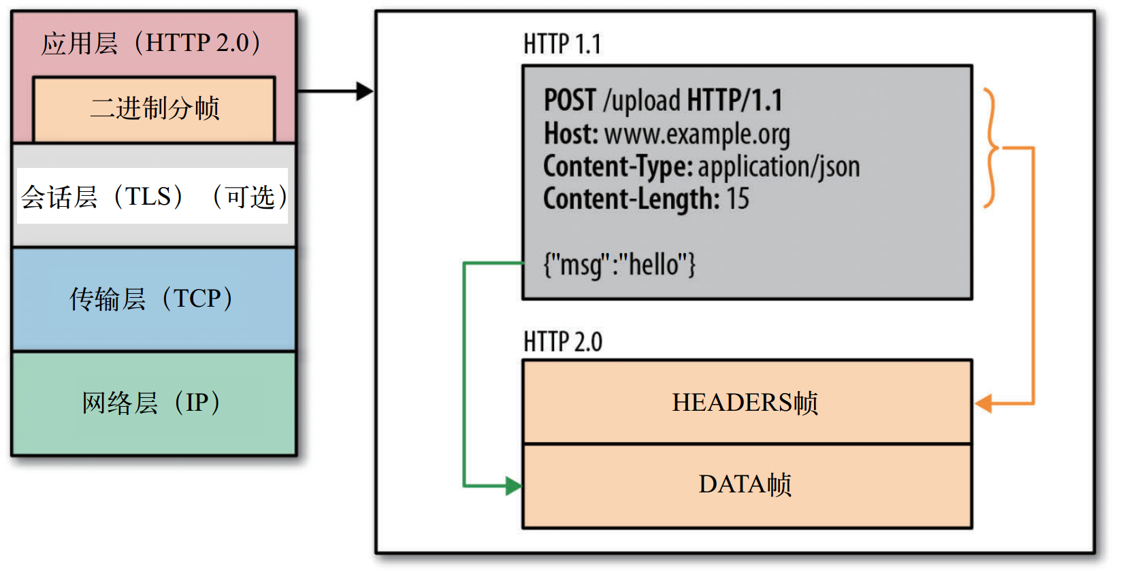
二进制分帧层
消息和帧
二进制格式编码
CS统一
Notes:
这里所谓的“层”，指的是位于套接字接口与应用可见的高级 HTTP API 之间一个经过优化的新编码机制：HTTP 的语义（包括各种动词、方法、标头）都不受影响，不同的是传输期间对它们的编码方式变了。HTTP/1.x 协议以换行符作为纯文本的分隔符，而 HTTP/2 将所有传输的信息分割为更小的消息和帧，并采用二进制格式对它们编码。
这样一来，客户端和服务器为了相互理解，都必须使用新的二进制编码机制：HTTP/1.x 客户端无法理解只支持 HTTP/2 的服务器，反之亦然。不过不要紧，现有的应用不必担心这些变化，因为客户端和服务器会替我们完成必要的分帧工作。

Slide 8
流，消息和帧
数据流
已建立的连接内的双向字节流，可以承载一条或多条消息。
消息
与逻辑请求或响应消息对应的完整的一系列帧。
帧
HTTP/2 通信的最小单位，每个帧都包含帧头，至少也会标识出当前帧所属的数据流。
注：
来自不同数据流的帧可以交错发送，然后再根据每个帧头的数据流标识符重新组装。

Slide 9
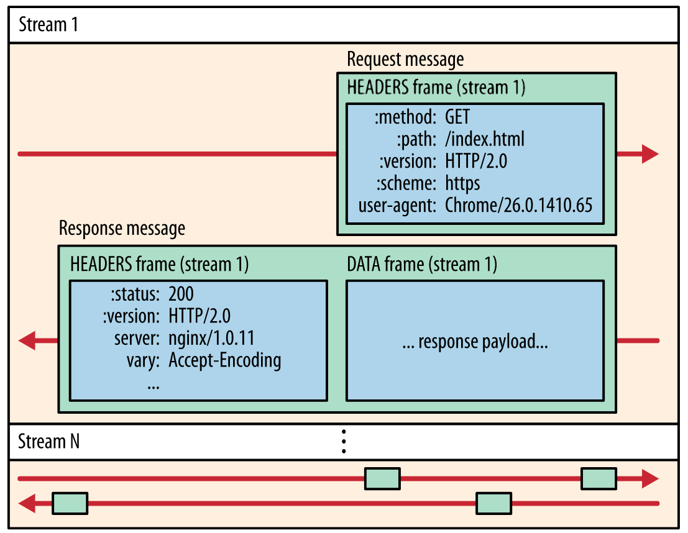
流，消息和帧的关系

Slide 10
多路复用
没有多路复用：
在http1.x中，如果客户端要想发起多个并行请求以提升性能，则必须使用多个TCP链接。
缺点：
1、每个连接每次只交付一个响应（多个响应要排队）。
2、导致队首阻塞。

Slide 11
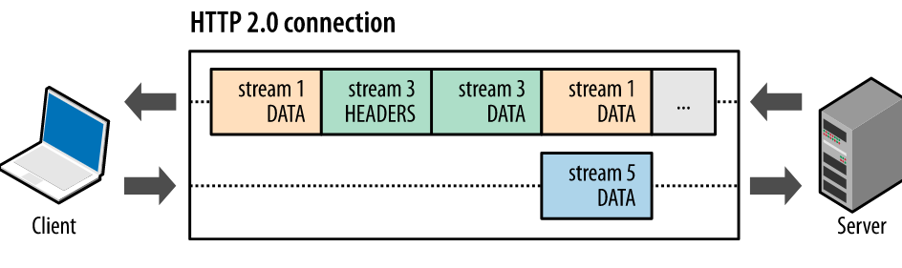
多路复用
Http2.0的解决方案：
客户端和服务器可以将 HTTP 消息分解为互不依赖的帧，然后交错发送，最后再在另一端把它们重新组装起来。
Notes:
图片解释：同一个连接内并行的多个数据流。客户端正在向服务器传输一个 DATA 帧（数据流 5），与此同时，服务器正向客户端交错发送数据流 1 和数据流 3 的一系列帧。因此，一个连接上同时有三个并行数据流。

Slide 12
多路复用
并行交错地发送多个请求，请求之间互不影响
并行交错地发送多个响应，响应之间互不干扰
使用一个连接并行发送多个请求和响应
减少部分HTTP1.x的优化工作（域名分区）
消除不必要的延迟和提高现有网络容量的利用率
优点

Slide 13
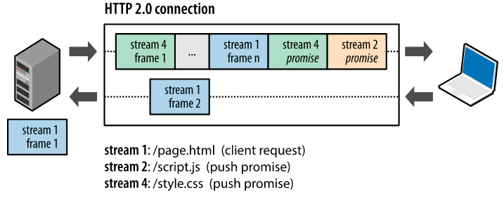
服务器推送
Notes:
简单来讲就是当用户的浏览器和服务器在建立链接后，
服务器主动将一些资源推送给浏览器并缓存起来，
这样当浏览器接下来请求这些资源时就直接从缓存中读取，
不会在从服务器上拉了，提升了速率。

Slide 14
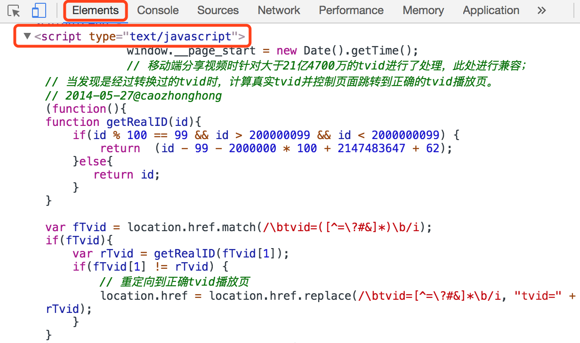
服务器推送
http1.x的内嵌的css和javascript等都是服务器推送了。

Slide 15
服务器推送
优点：
客户端缓存
在不同页面之间重用。
与其他资源一起复用
由服务器设定优先级
被客户端拒绝（比如已经缓存了相应资源）
http1.x不能缓存，不能被多页面使用，客户端不能拒绝接受。

Slide 16
服务器推送
注意：
1、只能借着对请求的响应推送资源。
2、所有服务器推送流都是由PUSH_PROMISE发端。
2、PUSH_PROMISE帧必须在返回响应之前发送。
3、推送资源直接进入客户端缓存。
4、h2没有规定服务器推送的算法，实现者拥有最终解释权。每种策略会考虑一种应用或服务器场景。
5、所有推送的资源都遵守同源策略。

Slide 17
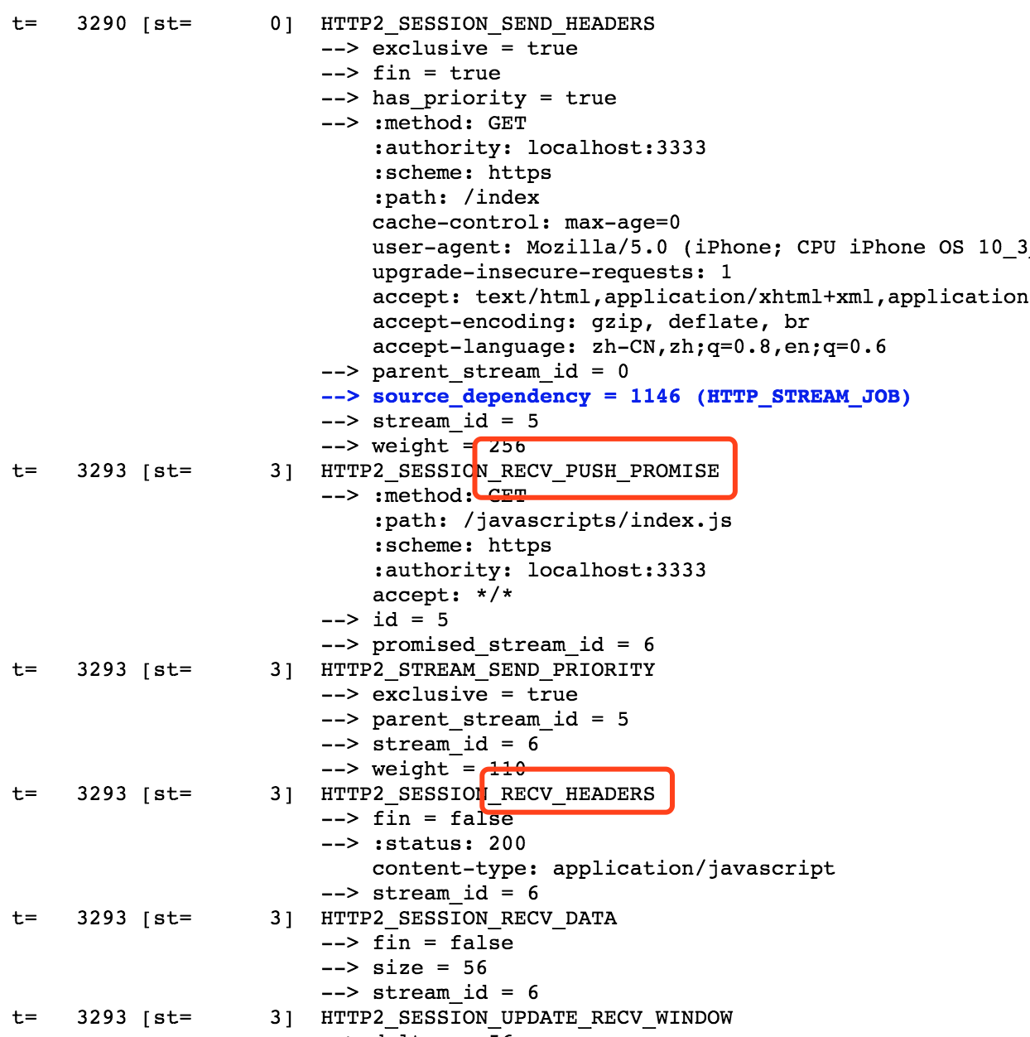
PUSH_PROMISE先与响应被接收

Slide 18
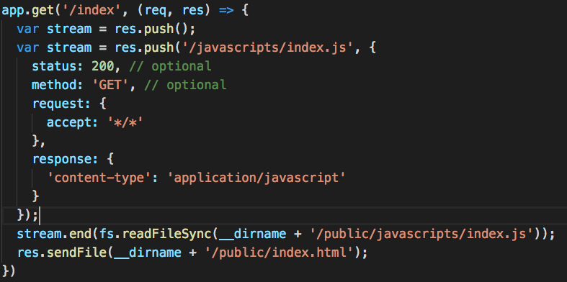
nodejs的服务器推送策略

Slide 19
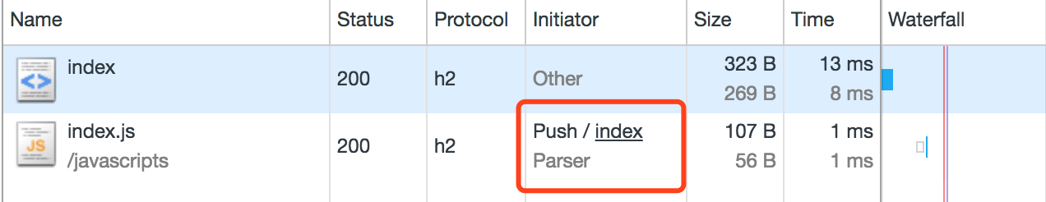
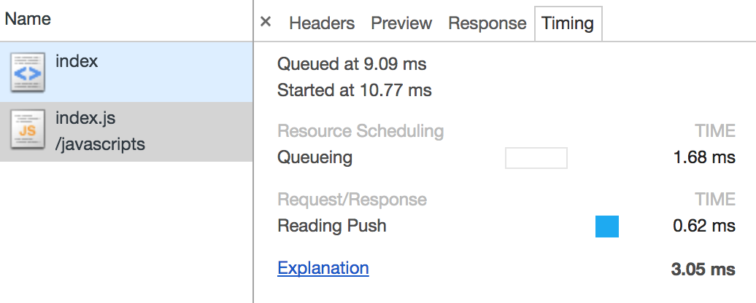
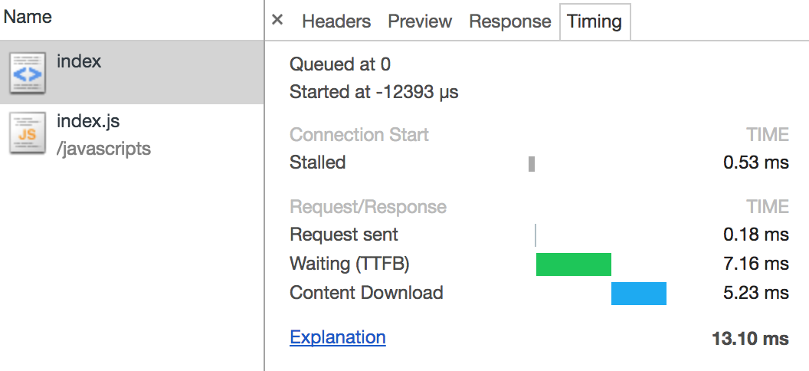
服务器推送

Slide 20
首部压缩
http1.x的状态：
此元数据始终以纯文本形式，通常会给每个传输增加 500–800 字节的开销。如果使用 HTTP Cookie，增加的开销有时会达到上千字节。
h2的解决方案：
使用 HPACK 压缩格式压缩请求和响应标头元数据，这种格式采用两种简单但是强大的技术：
这种格式支持通过静态 Huffman 代码对传输的标头字段进行编码，从而减小了各个传输的大小。

Slide 21
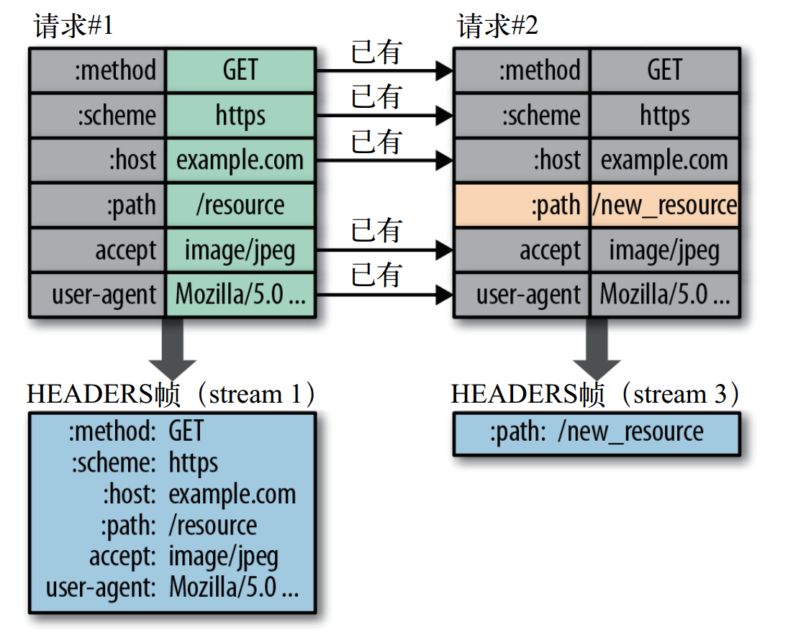
首部压缩
这种格式要求客户端和服务器同时维护和更新一个包含之前见过的标头字段的索引列表（换句话说，它可以建立一个共享的压缩上下文），此列表随后会用作参考，对之前传输的值进行有效编码。

Slide 22
首部压缩
优点：
避免传输冗余的首部，从而显著减少每个请求的开销
注：
1、所有首部键必须全部小写，
2、而且请求行要独立为 :method、 :scheme、 :host 和 :path 这 些键－值对

Slide 23
请求优先级
前言：
所有现代浏览都会基于资源的类型以及它在页面中的位置排定请求的优先次序，甚至通过之前的访问来学习优先级模式。 比如之前的渲染被某些资源阻塞了，那么同样的资源在下一次访问时可能就会被赋予更高的优先级。
http1.x现状：
在http1.x，因为协议本身不支持多路复用，也没有办法向服务器通告请求的优先级。所以，浏览器只能依赖并行连接，且最多只能同时向一个域名发送6个请求。于是，在等待连接可用期间，请求只能在客户端排队，从而增加了不必要的网络延迟。

Slide 24
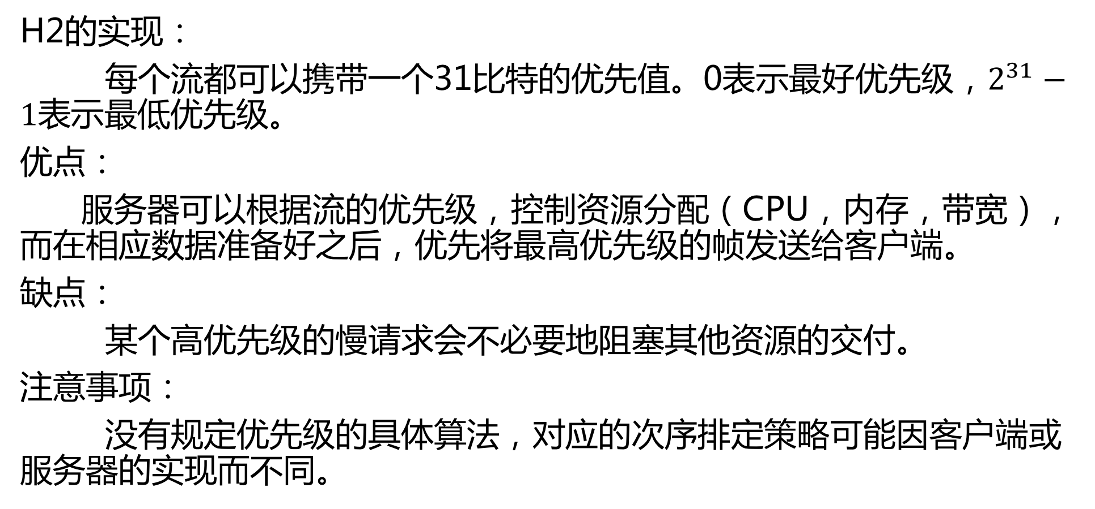
请求优先级
H2的实现：
每个流都可以携带一个31比特的优先值。0表示最好优先级，$2^{31}−1表示$最低优先级。
优点：
服务器可以根据流的优先级，控制资源分配（CPU，内存，带宽），而在相应数据准备好之后，优先将最高优先级的帧发送给客户端。
缺点：
某个高优先级的慢请求会不必要地阻塞其他资源的交付。
注意事项：
没有规定优先级的具体算法，对应的次序排定策略可能因客户端或服务器的实现而不同。

Slide 25
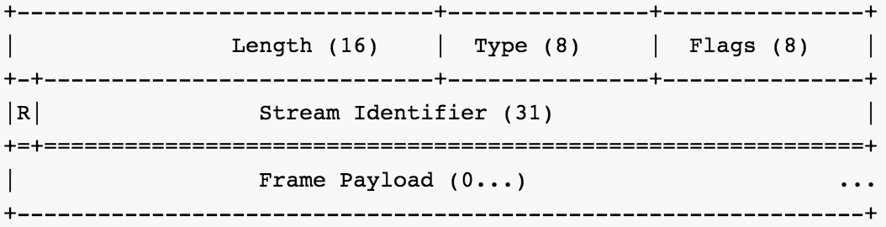
二进制分帧简介 帧的头部
帧头为固定的8个字节呈现，变化的为帧的负载(payload)，负载内容是由帧类型（Type）定义。
帧：头部帧和数据帧
帧的详细介绍
Notes:
16 位的长度前缀意味着一帧大约可以携带 64 KB 数据，不包括 8 字节首部。
• 8 位的类型字段决定如何解释帧其余部分的内容。
• 8 位的标志字段允许不同的帧类型定义特定于帧的消息标志。
• 1 位的保留字段始终置为 0。
• 31 位的流标识符唯一标识 HTTP 2.0 的流。

Slide 26
帧长度Length：16 位的长度前缀意味着一帧大约可以携带 64 KB 数据，不包括 8 字节首部。
帧类型Type：，不包括 8 字节首部。
帧的标志位Flags：8 位的标志字段允许不同的帧类型定义特定于帧的消息标志。比如Headers帧标志位END_STREAM(0x1): 报头块为最后一个，意味着流的结束。
帧保留为R：在HTTP/2语境下为保留的比特位，固定值为0X0
流标识符Stream Identifier：无符号的31比特表示无符号自然数。0x0值表示为帧仅作用于连接，不隶属于单独的流。

Slide 27
二进制分帧简介---帧类型的介绍
DATA：用于传输 HTTP 消息体。
HEADERS：用于传输关于流的额外的首部字段。在settings帧之后发送。
PRIORITY：用于指定或重新指定引用资源的优先级。
RST_STREAM：用于通知流的非正常终止。
SETTINGS：用于通知两端通信方式的配置数据。必须第一个发送。
PUSH_PROMISE：用于发出创建流和服务器引用资源的要约。
PING：用于计算往返时间，执行“活性”检查。
GOAWAY：用于通知对端停止在当前连接中创建流。
WINDOW_UPDATE：用于针对个别流或个别连接实现流量控制。
CONTINUATION：用于继续一系列首部块片段。

Slide 28
二进制分帧简介
常见的工作流：发起新流和交换应用数据。
发起新流：
在发送应用数据之前，必须创建一个新流并随之发送相应的元数据，比如流优先级、HTTP 首部等。

Slide 29
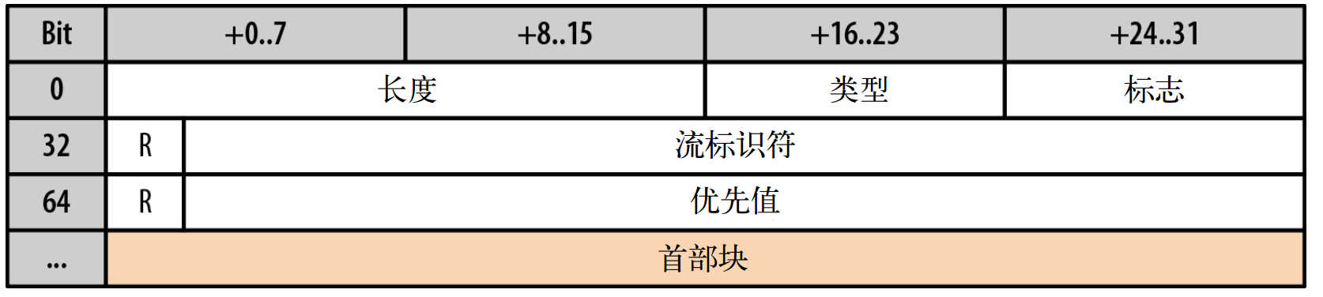
二进制分帧简介 头部帧
Notes:
HTTP 2.0 协议规定客户端和服务器都可以发起新流，所有两种可能：
客户端通过发送 HEADERS 帧来发起新流（如图），这个帧里包含带有新流 ID 的公用首部、可选的 31 位优先值，以及一组 HTTP 键－值对首部；
服务器通过发送 PUSH_PROMISE 帧来发起推送流，这个帧与 HEADERS 帧等效，但它包含“要约流 ID”，没有优先值。

Slide 30
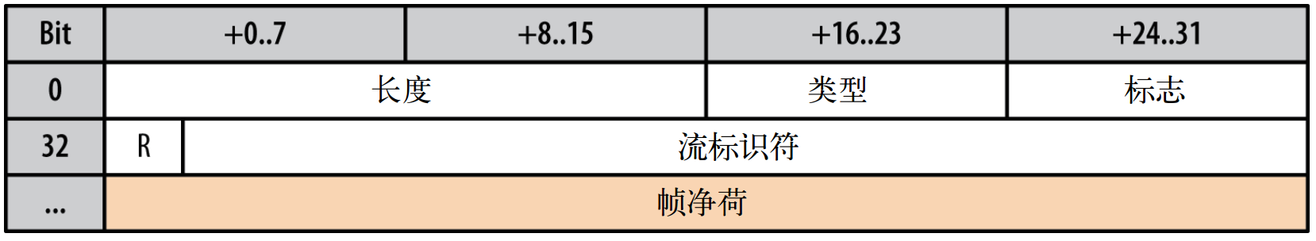
二进制分帧简介 应用数据帧
数据净荷不会被另行编码或压缩。编码方式取决于应用或服务器，纯文本、 gzip 压缩、图片或视频压缩格式都可以。

Slide 31
注：
客户端发起的流具有奇数 ID，
服务器发起的流具有偶数ID。

Slide 32
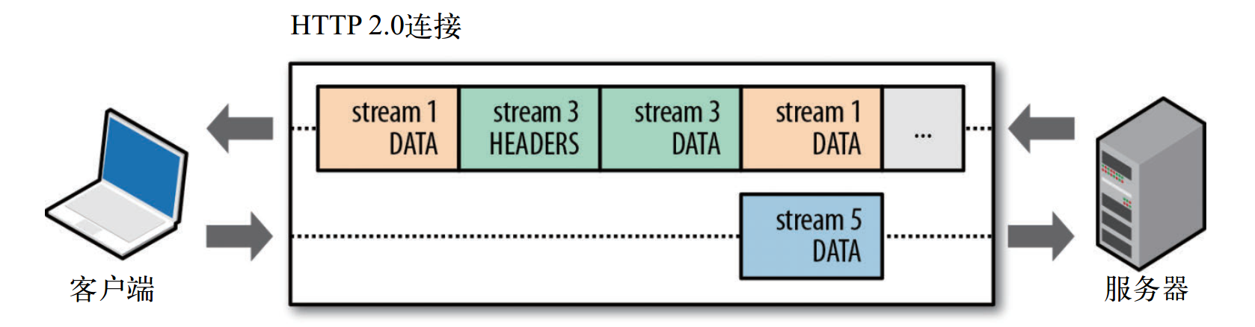
分析数据流
Notes:
有 3 个活动的流： stream 1、 stream 3 和 stream 5。
• 3 个流的 ID 都是奇数，说明都是客户端发起的。
• 这里没有服务器发起的流。
• 服务器发送的 stream 1 包含多个 DATA 帧，这是对客户端之前请求的响应数据。
这也说明在此之前已经发送过 HEADERS 帧了。
• 服务器在交错发送 stream 1 的 DATA 帧和 stream 3 的 HEADERS 帧，这就是响应的多
路复用！
• 客户端正在发送 stream 5 的 DATA 帧，表明 HEADERS 帧之前已经发送过了。

Slide 33
针对HTTP2.0的优化建议
客户端：
1、少发数据、削减请求，根据无线网络情况调整资源供给。
2、杜绝和忘记域名分区、文件拼接、图片精灵。应该尽可能使所有资源都在一个域名下。
3、把嵌入资源（多个网页使用的内容）改为服务器推送。
服务器：应该对TCP和TLS进行优化

Slide 34
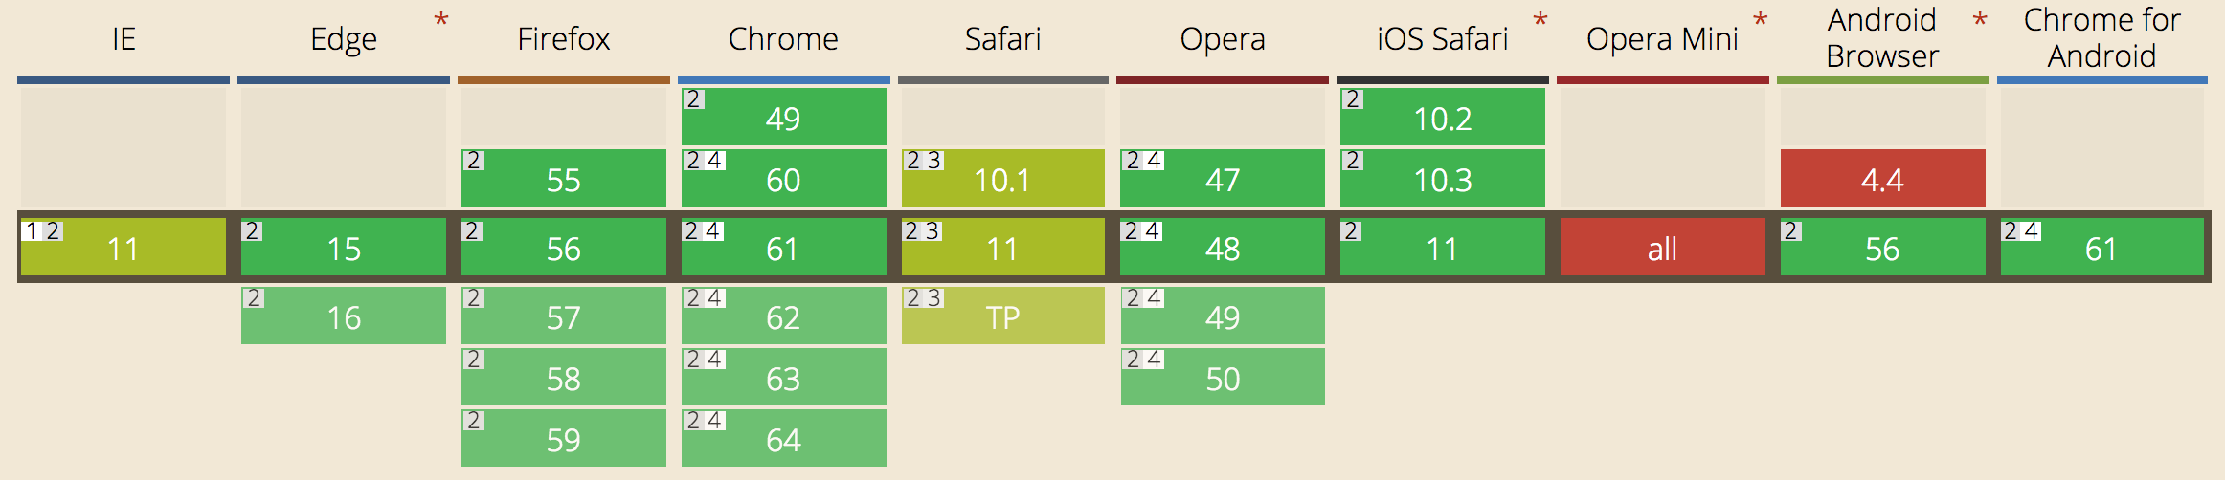
H2的现状
2、Only supports HTTP2 over TLS (https)
4、Only supports HTTP2 if servers support protocol negotiation via ALPN

Slide 35
http1.x到h2过渡
升级到h2的条件：
h2的必须客户端和服务器同步支持。
问题：
虽然浏览器基本已经支持http2.0，但是部分老版本浏览器还不支持http2.0。
服务器和中间设备也必须升级。
策略：
双协议应用策略：同一个应用既能通过 HTTP 1.x 交付，也能通过 HTTP2.0 交付，无需任何改动。
缺点：
过于激进的 HTTP 1.x 优化可能伤害 HTTP 2.0 性能，反之亦然。

Slide 36
http1.x到h2过渡
可以同时控制服务器和客户端
不能控制客户端
相同的应用代码，双协议部署
过渡策略
分离应用代码，双协议部署
动态HTTP 1.x和HTTP 2.0优化
可以直接升级

Slide 37
http1.x到h2过渡
相同的应用代码，双协议部署，分为一下三种情况：
1、通过 TLS 和 ALPN 发起新的 HTTPS 连接；
2、根据之前的信息发起新的 HTTP 连接；
使用 HTTP Upgrade 机制通过协调确定适当的协议
不支持 HTTP 2.0，就立即返回 HTTP 1.1 响应。
支持http2.0，服务器就会以 HTTP 1.1 格式返回 101 Switching Protocols 响应，然后立即切换到 HTTP 2.0 并使用新的二进制分帧协议返回响应。
3、没有之前的信息而发起新的 HTTP 连接。

Slide 38
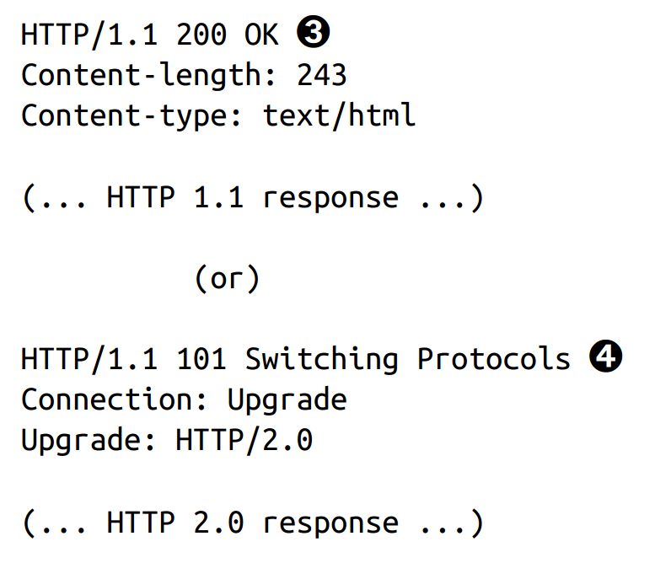
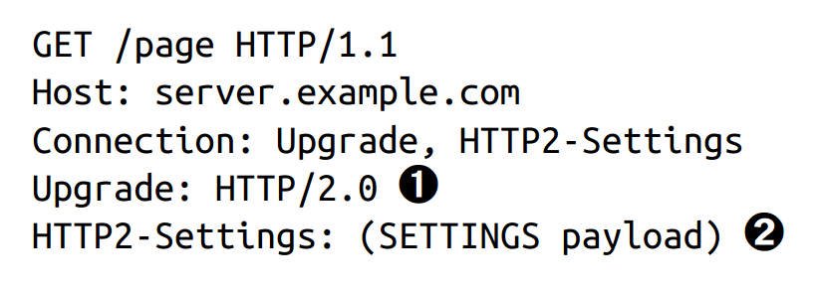
http1.x到h2过渡
HTTP Upgrade
请求：
响应：
➊ 发起带有 HTTP 2.0 Upgrade 首部的 HTTP 1.1 请求
➋ HTTP/2.0 SETTINGS 净荷的 Base64 URL 编码
➌ 服务器拒绝升级，通过 HTTP 1.1 返回响应
➍ 服务器接受 HTTP 2.0 升级，切换到新分帧

Slide 39
总结
Http2.0 的主要目标就是提升传输性能，实现客户端与服务器间较低的延迟（二进制分帧）和较高的吞吐量（多路复用）。
Http1.1和http2.0的优化效果对比（隐身模式打开）
使用了h2的网站
Google
https://docs.gitlab.com/

Slide 40
参考资料
《web性能权威指南》
[h2简介]
[h2的维基百科]
[h2和性能]
[详细介绍帧]
[配置h2]
[h2简介PPT]

Slide 41

Q&A
Thank You

